Slide 1
CHƯƠNG 3
ĐỊNH LÝ PYTHAGORE.
CÁC LOẠI TỨ GIÁC THƯỜNG GẶP
2. TỨ GIÁC

Slide 2

1
Tứ giác
Nội dung bài học
2
Tổng các góc của 1 tứ giác
3
Bài tập

Slide 3

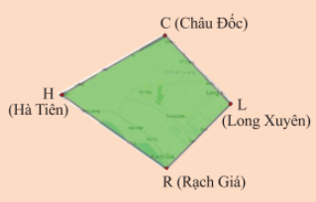
Khởi động
Hình màu xanh bên được trích ra từ bản đồ được gọi là Tứ giác Long Xuyên.
Em hãy cho biết:
Hình này được tạo bởi mấy đoạn thẳng?
Các đoạn thẳng này nối các địa điểm nào?

Slide 4


1
Tứ giác
Trong các hình tạo bởi 4 đoạn thẳng AB, BC, CD và DA sau đây, hình nào không có 2 đoạn thẳng cùng nằm trên 1 đường thẳng?
Hình 1
Tứ giác

Slide 5
1
Tứ giác
Định nghĩa
Tứ giác ABCD là hình gồm 4 đoạn thẳng AB , BC , CD , DA , trong đó bất kỳ hai đoạn thẳng nào cũng không cùng nằm trên 1 đường thẳng .
Tứ giác ABCD còn được gọi là tứ giác BCDA, CDAB, DABC
A, B, C, D : Các đỉnh
AB, BC, CD, DA : Các cạnh

Slide 6

Vẽ các đường thẳng lần lượt chưa mỗi cạnh của các tứ giác sau đây và nêu nhận xét của em về vị trí của các cạnh còn lại của tứ giác đối với 2 phần mặt phẳng tạo bởi mỗi đường thẳng đã vẽ
Tứ giác lồi

Slide 7
1
Tứ giác
B
Tứ giác lồi
Tứ giác lồi là tứ giác luôn nằm trong cùng 1 phần mặt phẳng được chia bởi đường thẳng chứa bất kỳ cạnh nào của tứ giác
A
C
Tứ giác ABCD có:
D
Các cặp cạnh kề nhau:
Các cặp cạnh đối nhau nhau:
Các cặp cạnh đối nhau nhau:
Các cặp góc đối nhau :
Các cặp góc kề nhau :
2 đường chéo

Slide 8
1
Tứ giác
Thực hành 1
Vẽ 1 hình tứ giác MNPQ và tìm:
Định nghĩa
+) 2 đỉnh đối nhau
Tứ giác ABCD là hình gồm 4 đoạn thẳng AB , BC , CD , DA , trong đó bất kỳ hai đoạn thẳng nào cũng không cùng nằm trên 1 đường thẳng .
+) 2 đường chéo
+) 2 cạnh đối nhau
Tứ giác lồi
Vận dụng 1
Tứ giác lồi là tứ giác luôn nằm trong cùng 1 phần mặt phẳng được chia bởi đường thẳng chứa bất kỳ cạnh nào của tứ giác
Tìm các đỉnh, cạnh và đường chéo của tứ giác Long Xuyên CHRL (hình 6)

Slide 9


2
Tổng các góc của 1 tứ giác
Tính tổng các góc của tam giác ACB và tam giác ACD.
Tổng số đo các góc của 1 tứ giác bằng 360º

Slide 10
2
Tổng các góc của 1 tứ giác
Tứ giác ABCD có:
Ví dụ 3
Tìm số đo x ở mỗi tứ giác sau:
a)
b)
c)
Hình 8

Slide 11
a)
b)
c)

Slide 12
Thực hành 2
Tìm x trong mỗi tứ giác sau:

Slide 13
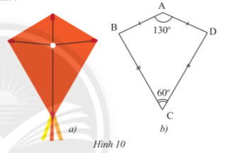
Vận dụng 2
Phần thân của cái diều ở hình 10a được vẽ lại như hình 10b. Tính số đo các góc chưa biết trong hình.

Slide 14

Luyện tập
Bài 1
Tìm số đo các góc chưa biết của các tứ giác trong hình 11

Slide 18
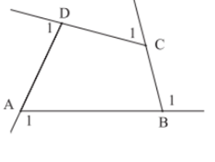
Bài 2/sgk tr 56
Góc kề bù với 1 góc của tứ giác được gọi là góc ngoài của tứ giác đó. Hãy tính tổng số đo bốn góc ngoài của tứ giác ABCD ở hình 12.

Slide 19











4
1
2
3

Slide 20


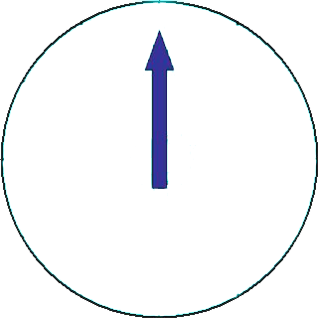


Câu 1
Tổng các góc trong của 1 tứ giác bằng….
60
0
A
360º
B
180º
C
90º
D
720º

Slide 21
Câu 2
Các góc của tứ giác có thể là:
60
A
0
4 góc nhọn
B
4 góc tù
C
4 góc vuông
1 góc vuông, 3 góc nhọn
D

Slide 22
Câu 3
Cho tứ giác ABCD có tổng số đo góc ngoài tại hai đỉnh B và C là 200º. Tổng số đo các góc ngoài tại 2 đỉnh A, C là:
A
160º
B
180º
C
200º
D
100º
60
0

Slide 23

Câu 4
Cho tứ giác ABCD, có $\hat{A}+\hat{B}={140}^{o}$. Tổng $\hat{C}+\hat{D}=?$
A
220º
60
0
B
120º
C
140º
D
360º

Slide 24

3
Hướng dẫn học ở nhà
Ghi nhớ kiến thức trong bài.
Hoàn thành các bài tập: 3, 4 sgk trang 45

Slide 25







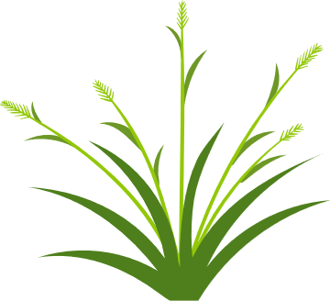

Thank you

